Slide 1
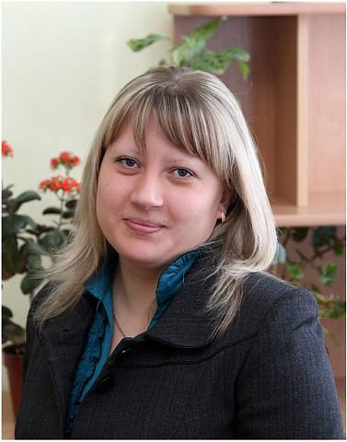
МИНИСТЕРСТВО ОБРАЗОВАНИЯ РЕСПУБЛИКИ МОРДОВИЯ
ПОРТФОЛИО
Пузаковой Татьяны Александровны
учителя – логопеда
МБДОУ «Инсарский детский сад «Солнышко»

Slide 2
ОБЩИЕ СВЕДЕНИЯ
ФАМИЛИЯ, ИМЯ, ОТЧЕСТВО | Пузакова Татьяна Александровна
ДЕВИЧЬЯ ФАМИЛИЯ | Цыганова
ДАТА РОЖДЕНИЯ | 11. 02. 1991 г.
ОБРАЗОВАНИЕ, ДАТА ОКОНЧАНИЯ, КВАЛИФИКАЦИЯ ПО ДИПЛОМУ | Высшее. МГПИ им. М. Е. Евсевьева. Квалификация: учитель – олигофренопедагог и учитель – логопед, 2013 г.
ДОПОЛНИТЕЛЬНЫЕ СВЕДЕНИЯ ОБ ОБРАЗОВАНИИ | Высшее. МГПИ им. М. Е. Евсевьева. Квалификация: педагог-психолог, 2014 г.
ЗАНИМАЕМАЯ ДОЛЖНОСТЬ | учитель - логопед
СТАЖ ПЕДАГОГИЧЕСКОЙ РАБОТЫ (ПО СПЕЦИАЛЬНОСТИ) | 10 лет
СТАЖ РАБОТЫ В ДАННОЙ ОРГАНИЗАЦИИ | 10 лет
КВАЛИФИКАЦИОННАЯ КАТЕГОРИЯ | Высшая
ДАТА АТТЕСТАЦИИ | Приказ № 516 от 23.05.2018

Slide 3
ПРЕДСТАВЛЕНИЕ ПЕДАГОГИЧЕСКОГО ОПЫТА
Тема: «Использование элементов Су – Джок терапии в процессе логопедической работы по коррекции звукопроизношения детей старшего дошкольного возраста»
https://dsolnins.schoolrm.ru/sveden/employees/30790/287555/?bitrix_include_areas=N

Slide 4
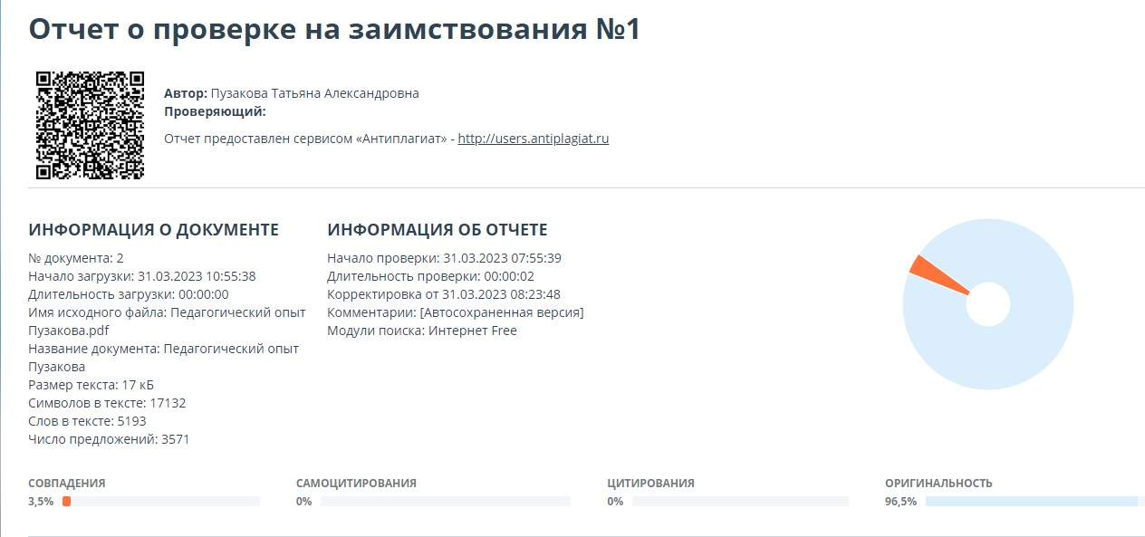

Slide 5
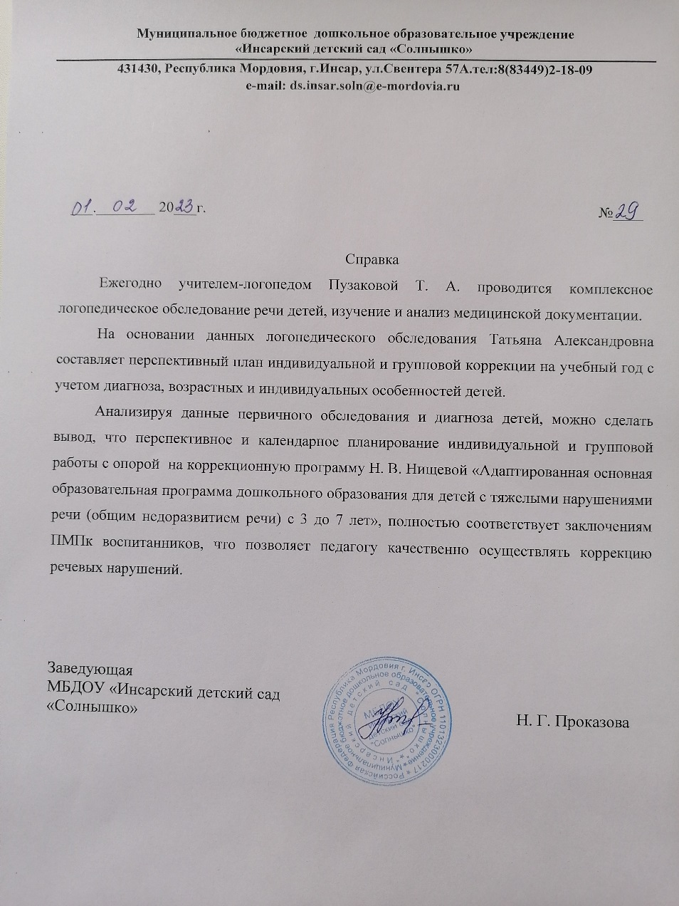
1. Соответствие данных первичного обследования и диагноза перспективному плану индивидуальной или групповой коррекции

Slide 6
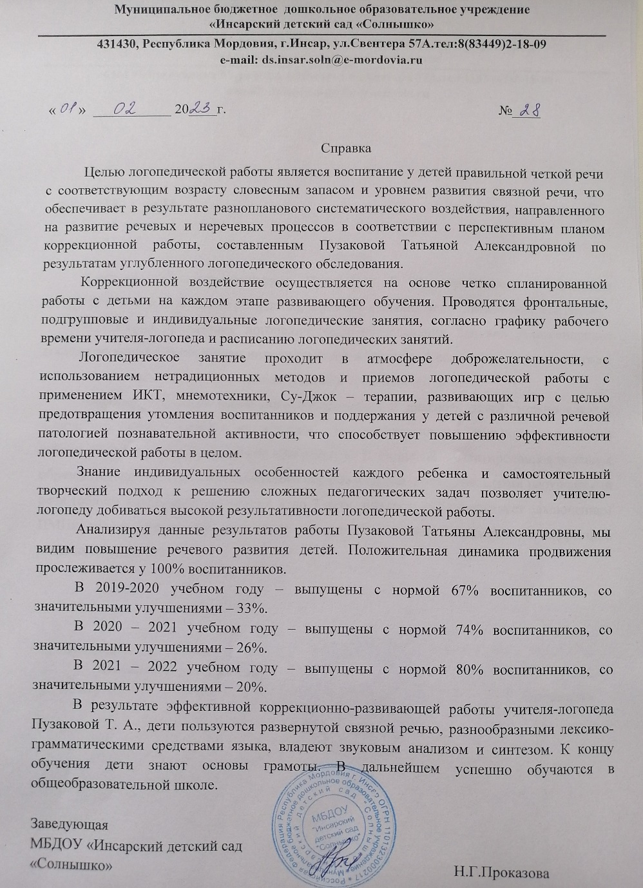
2. Динамика продвижения воспитанников в соответствии с перспективным планом коррекционной работы

Slide 8
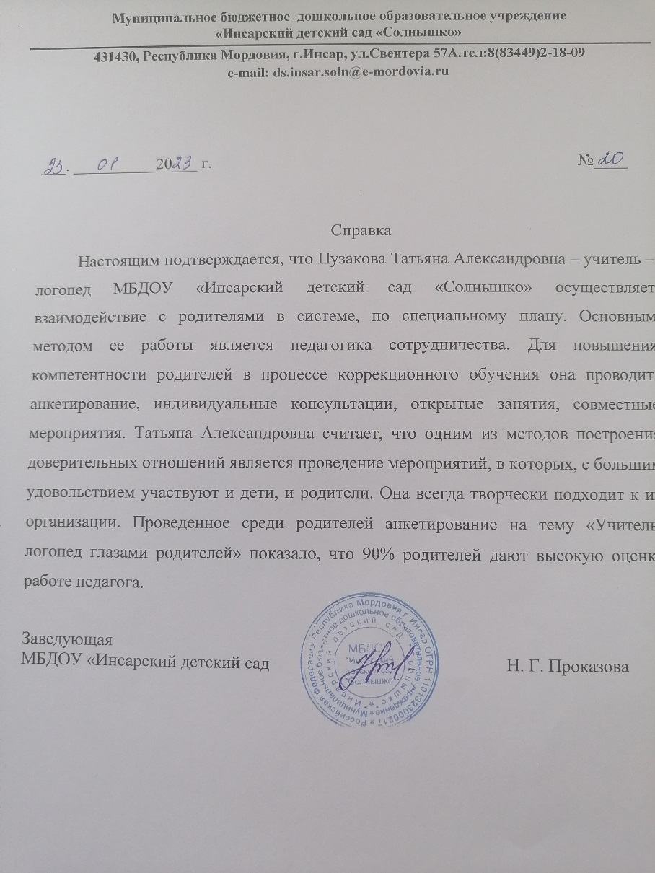
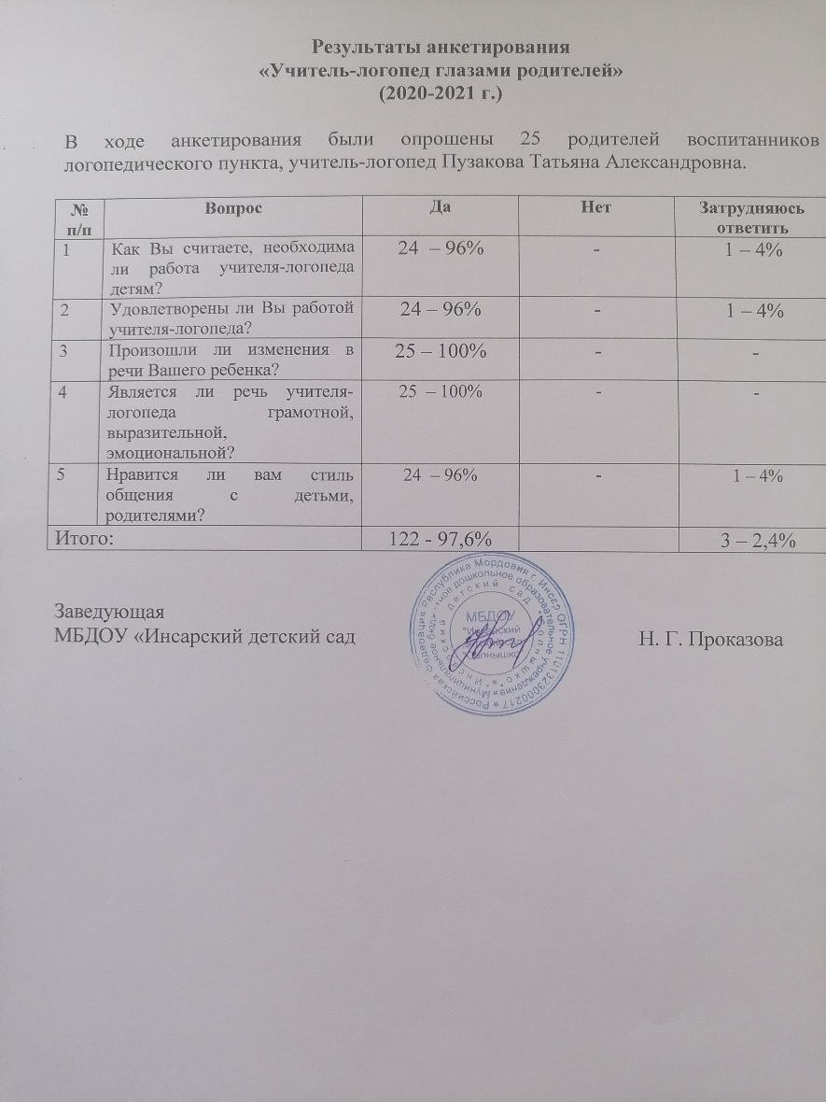
3. Взаимодействие с родителями

Slide 9
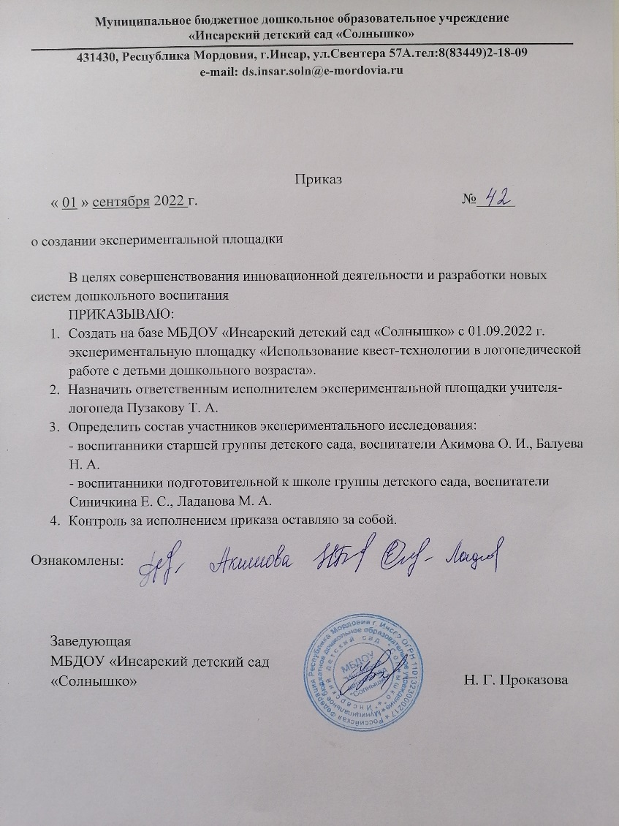
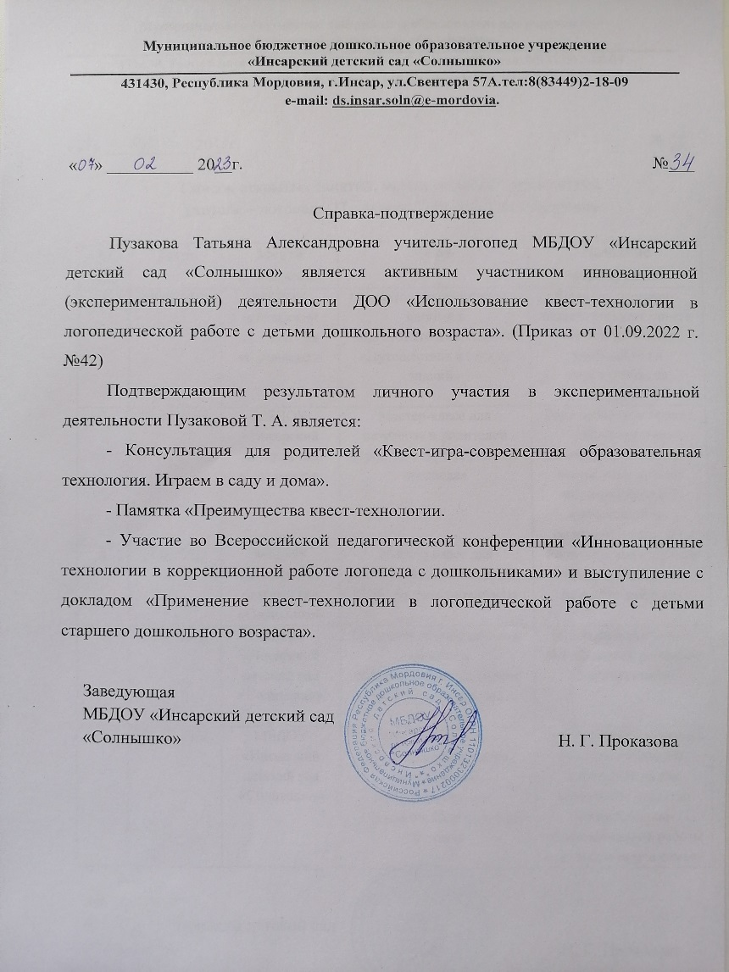
4. Результаты участия в инновационной (экспериментальной) деятельности

Slide 10
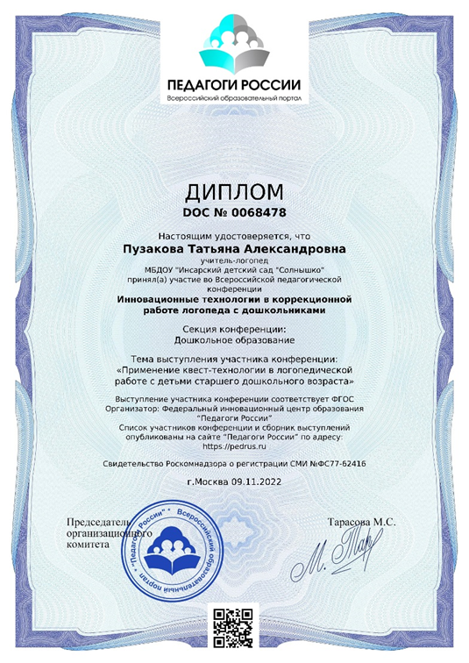

Slide 11
5. Участие детей в заочных олимпиадах, конкурсах, выставках, турнирах, соревнованиях

Slide 12
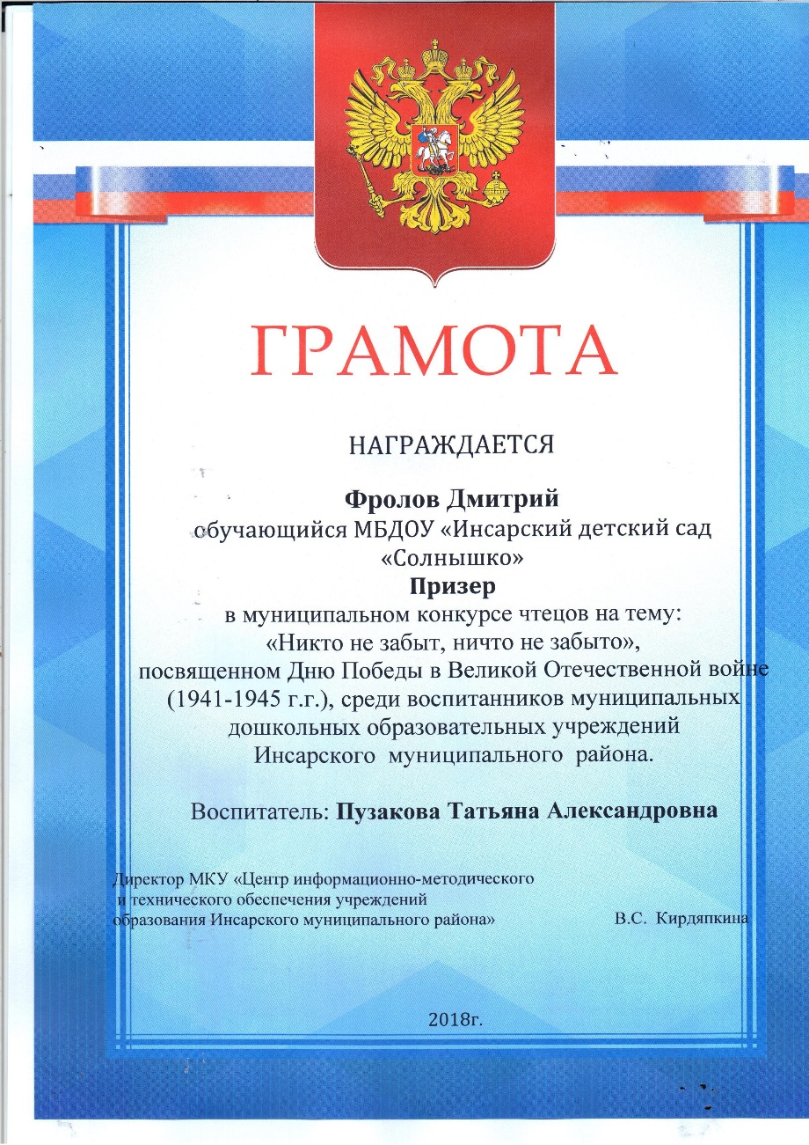

Slide 14
6. Наличие публикаций

Slide 15
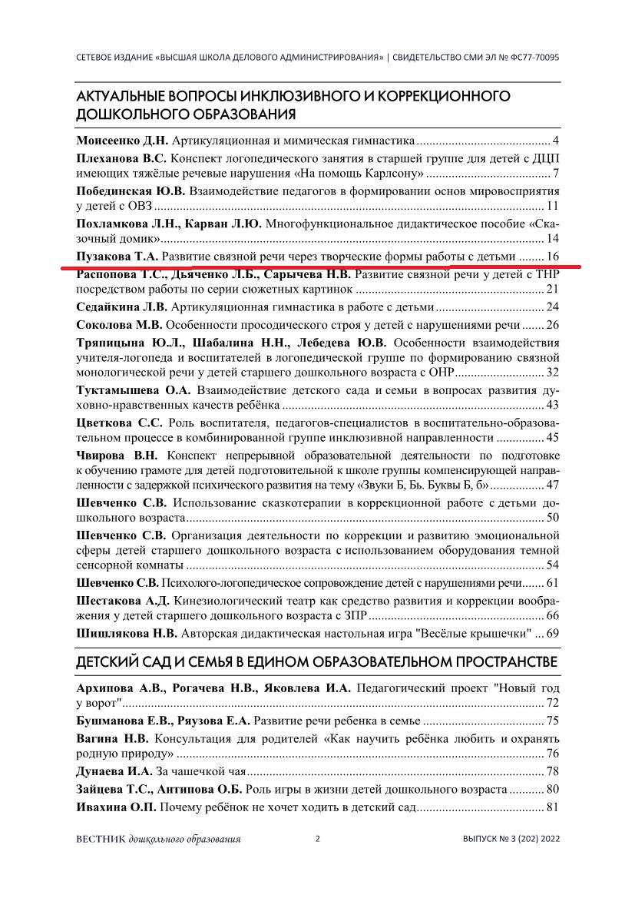

Slide 17
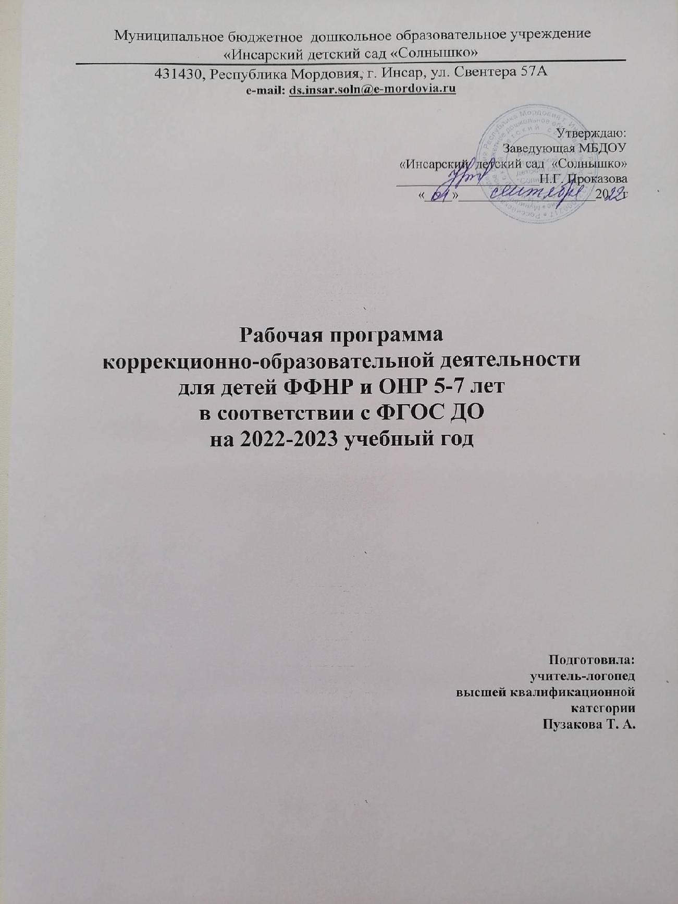
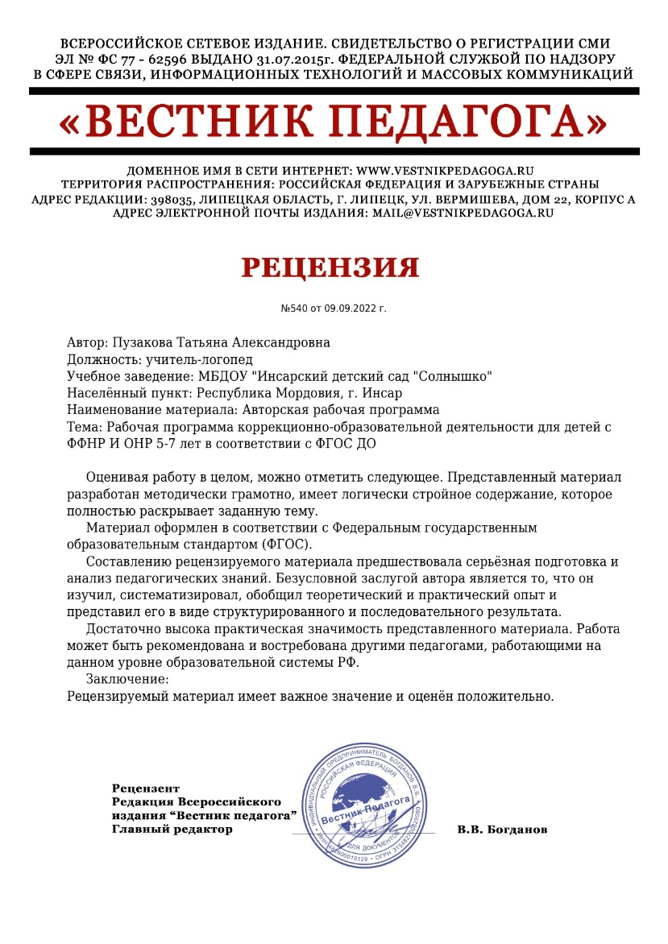
7. Наличие авторских программ, методических пособий, методических рекомендаций

Slide 18
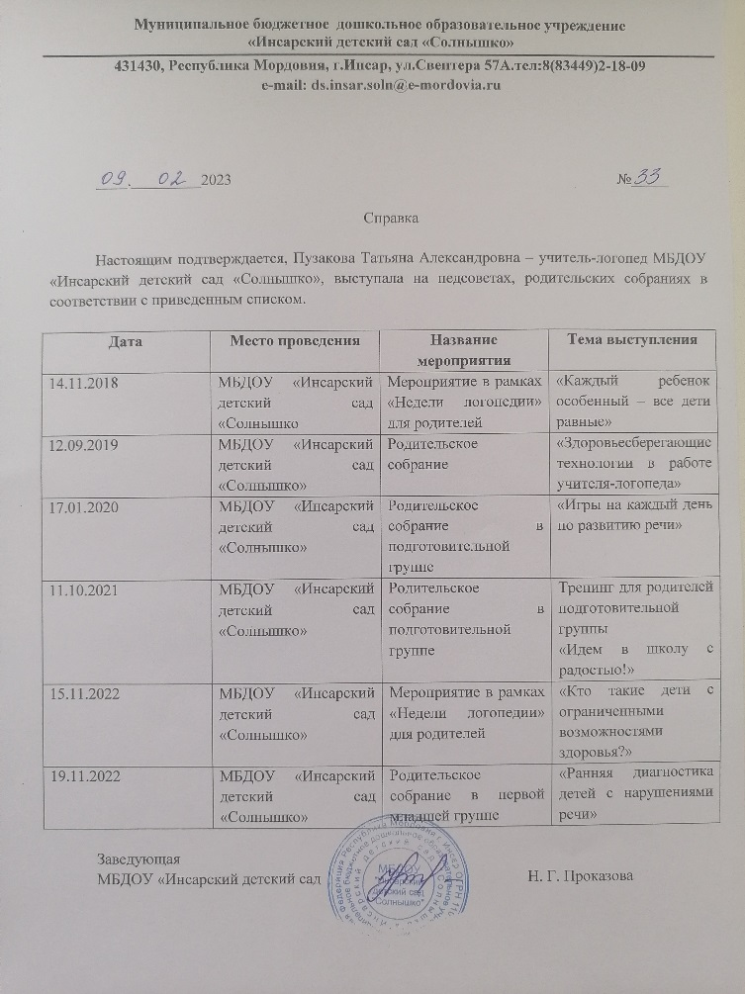
8. Выступление на заседаниях методических советов, научно-практических конференциях, педагогических чтениях, семинарах, секциях, форумах, радиопередачах (очно)

Slide 19
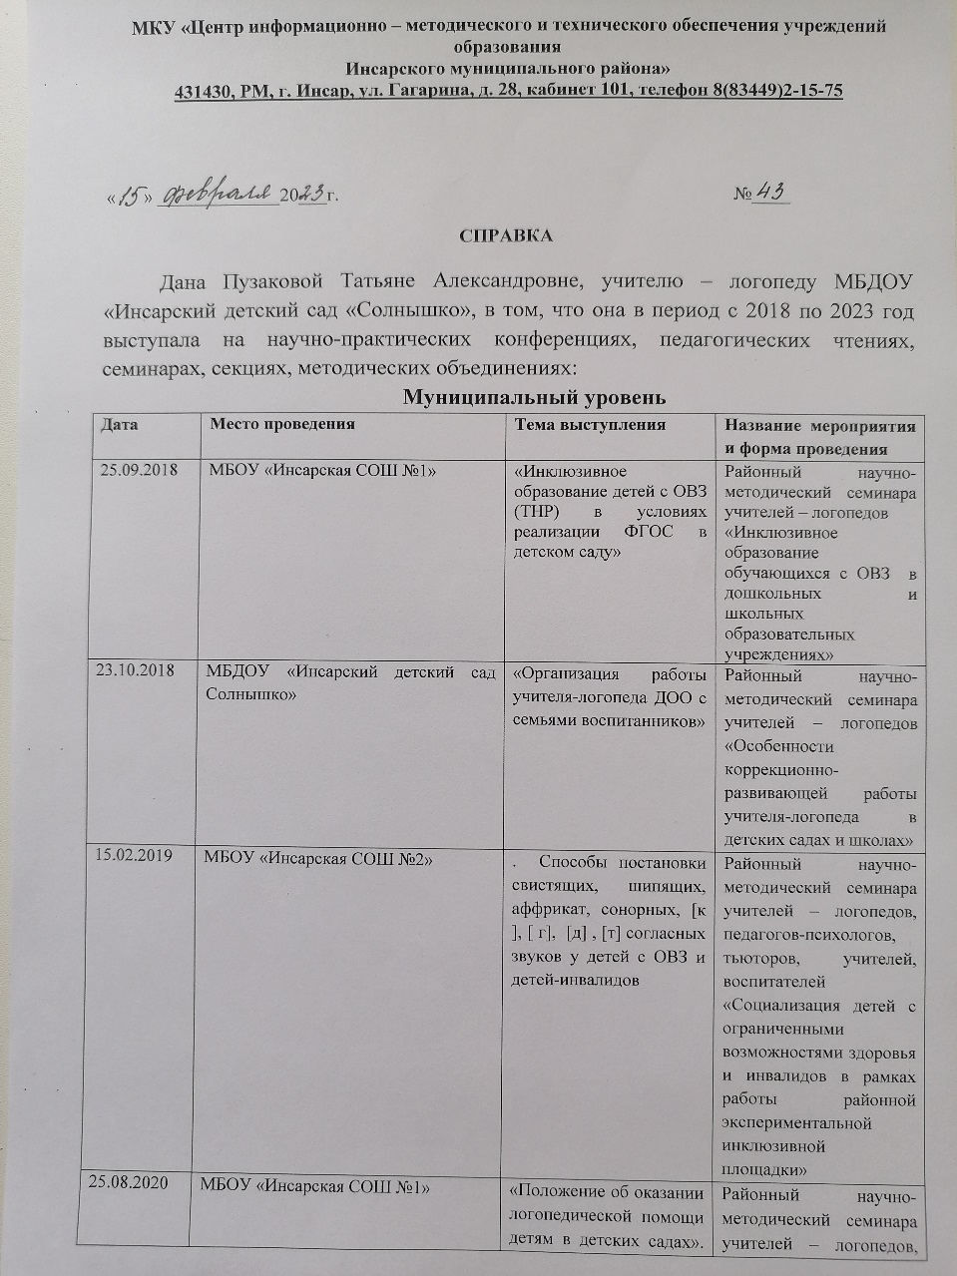
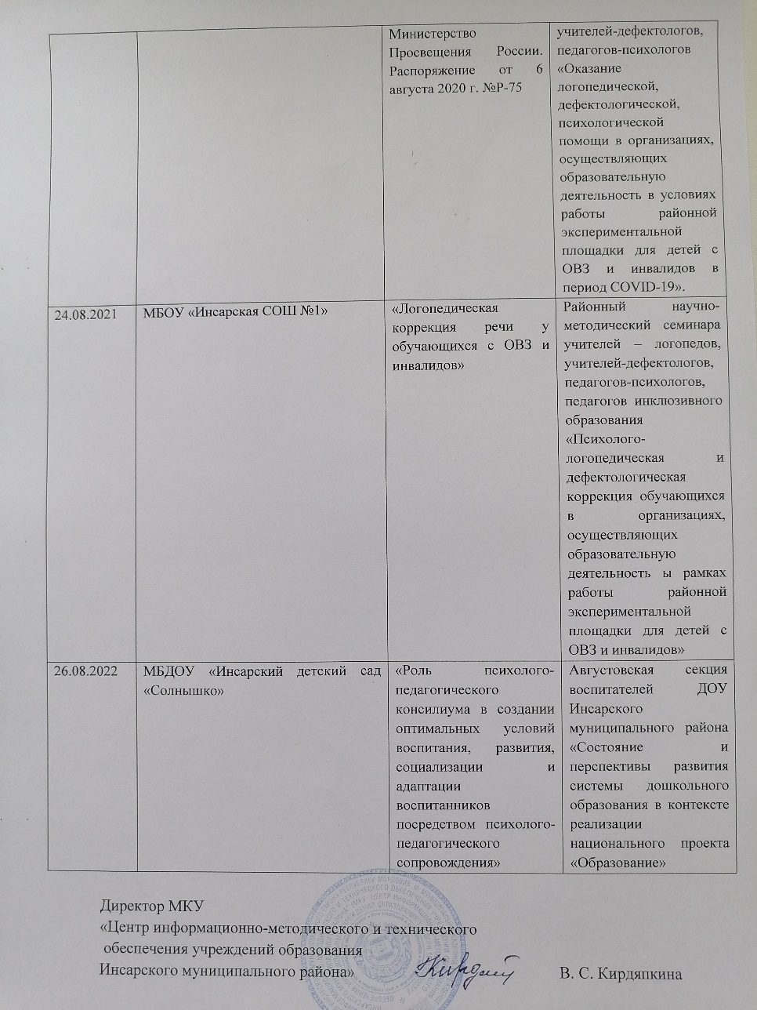

Slide 20
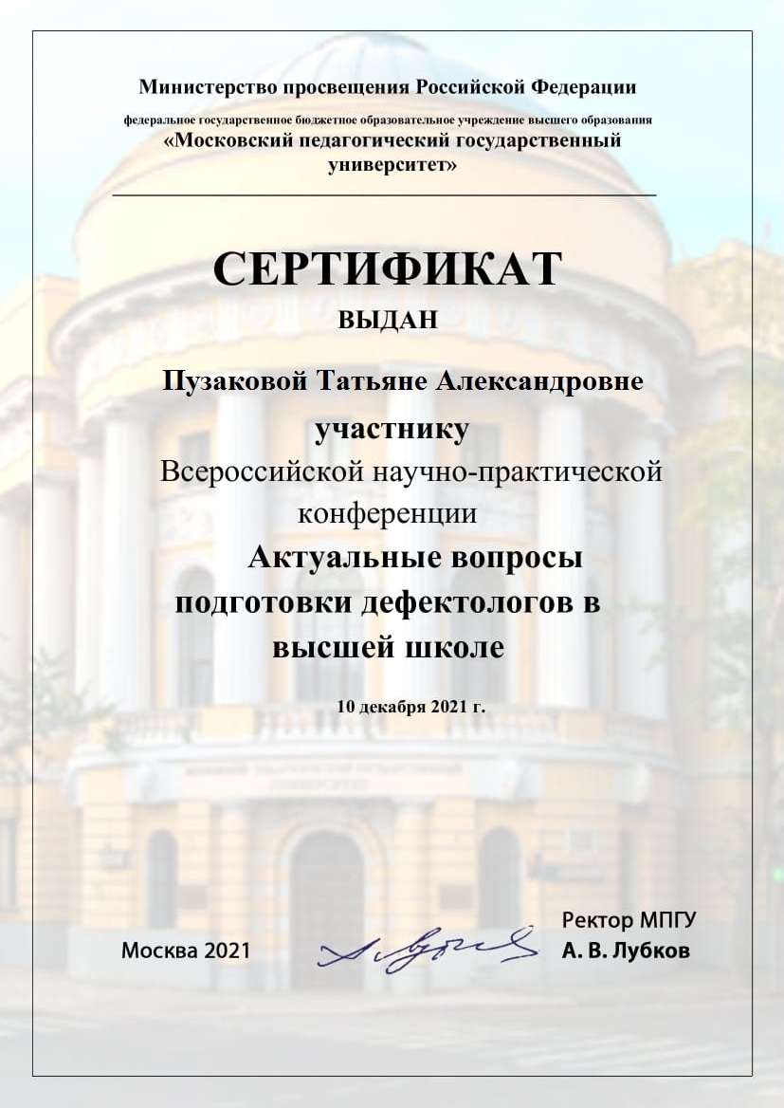

Slide 21
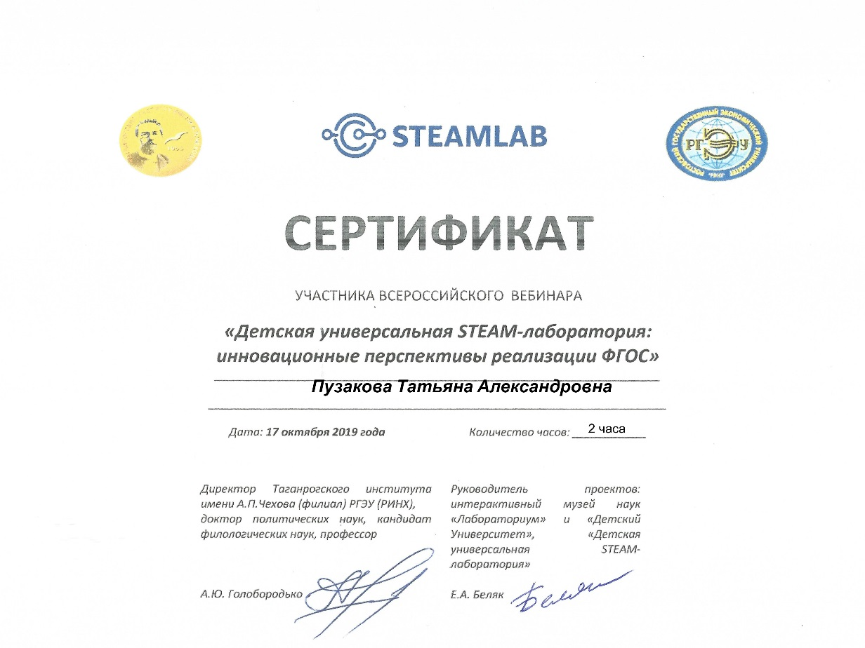

Slide 22
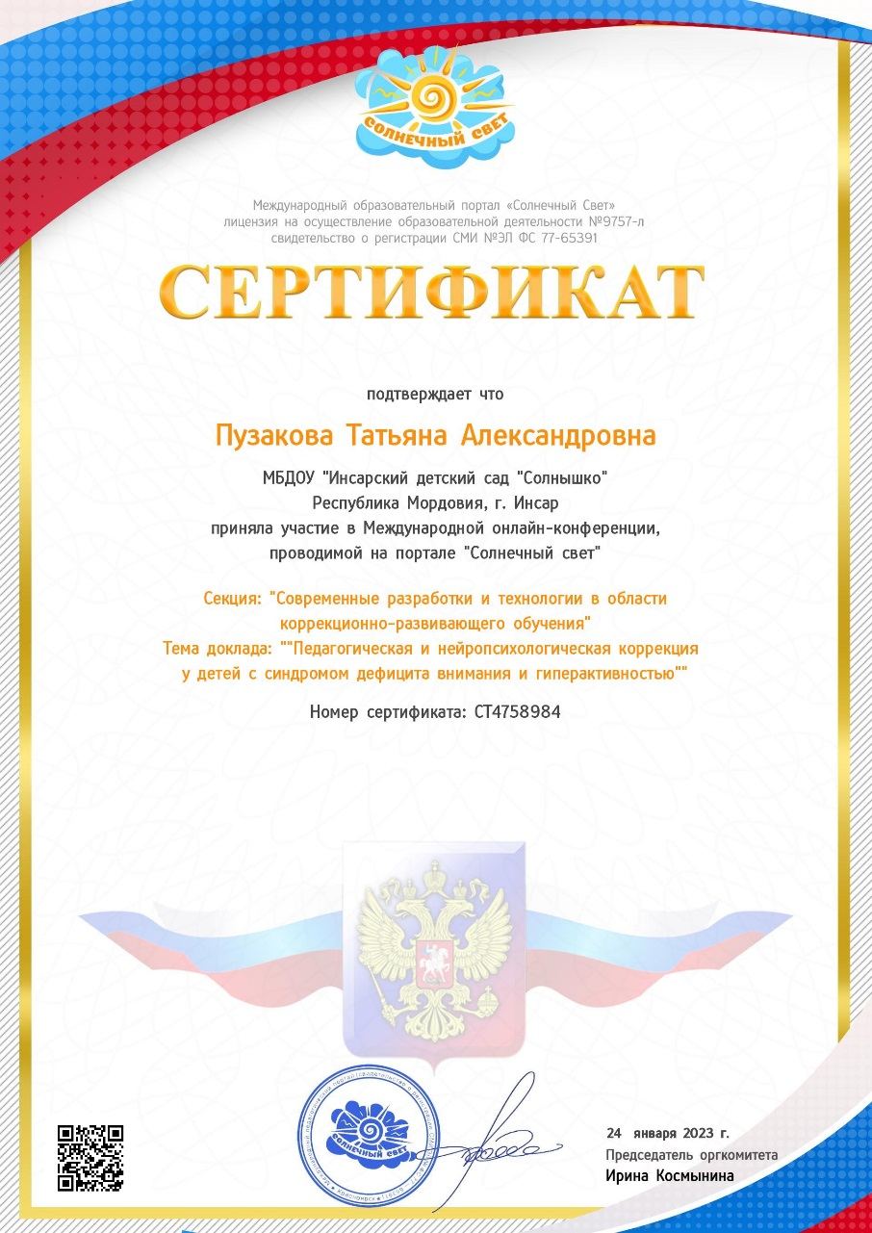

Slide 23
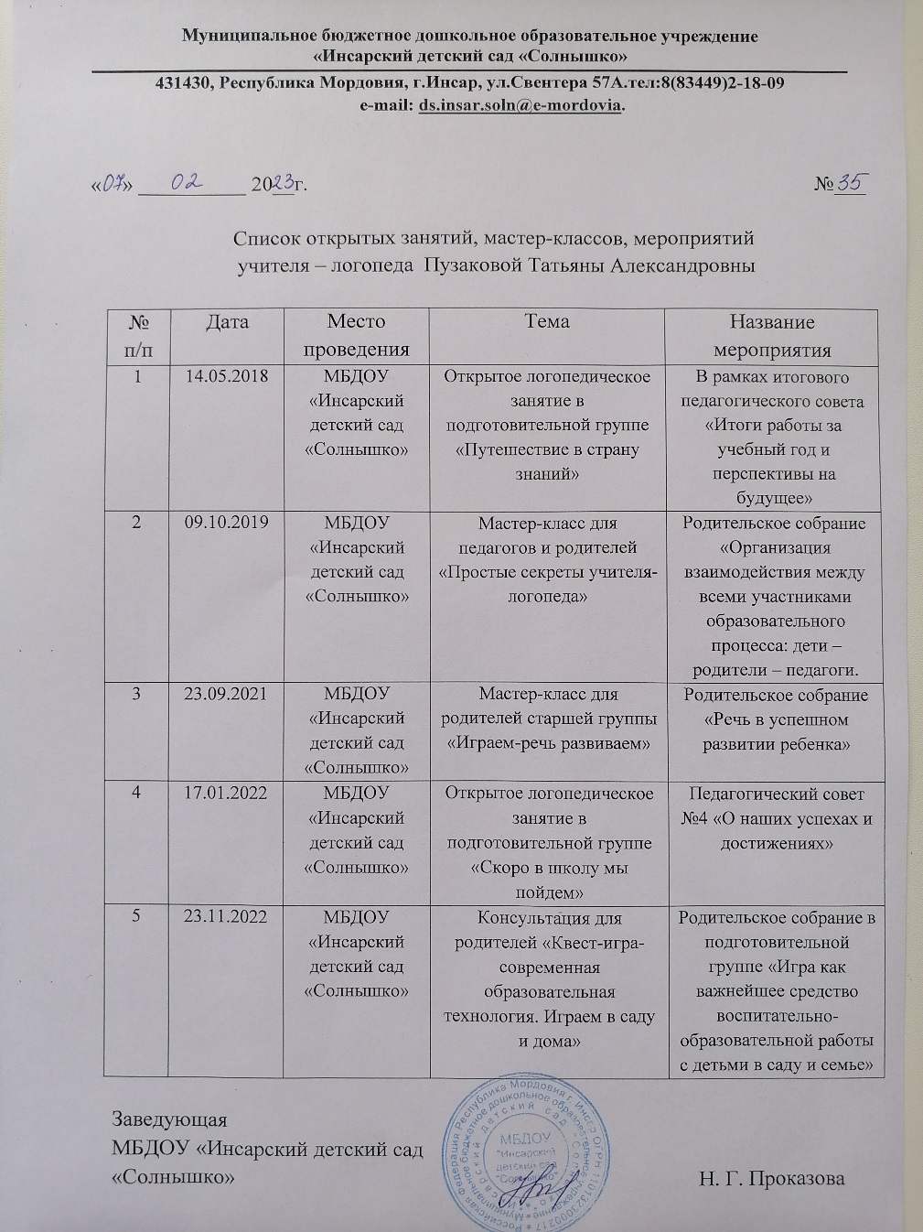
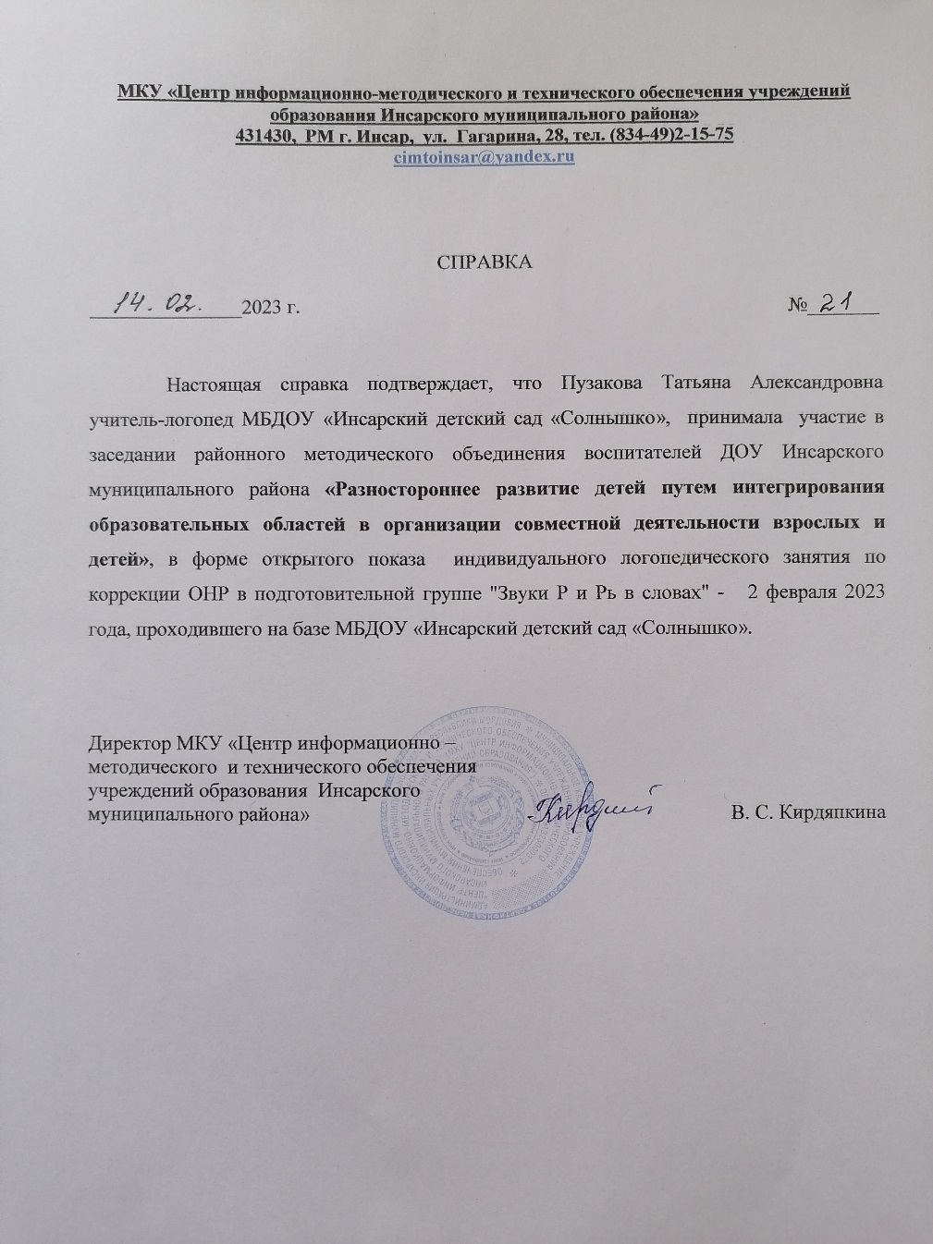
9. Проведение открытых занятий, мастер-классов, мероприятий (очно)

Slide 24
10. Экспертная деятельность

Slide 25
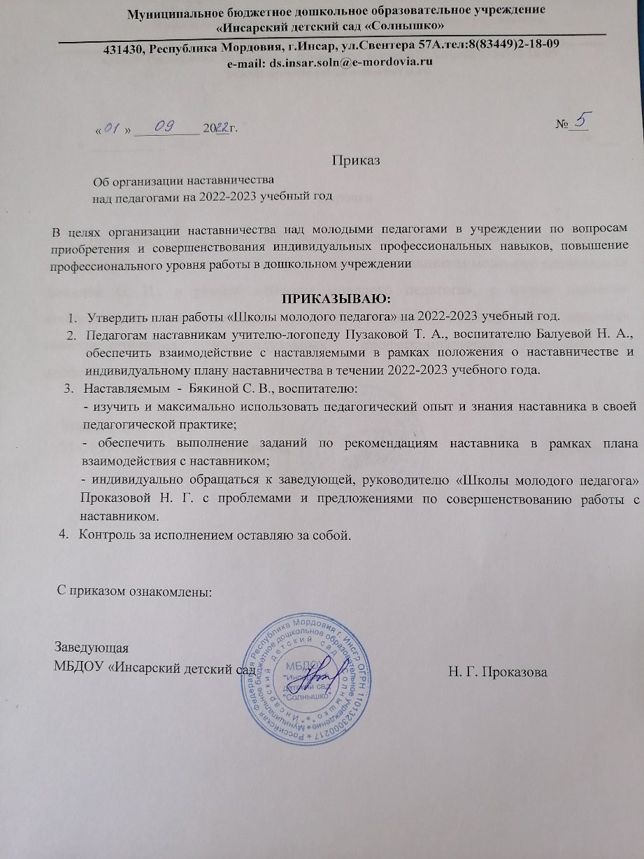
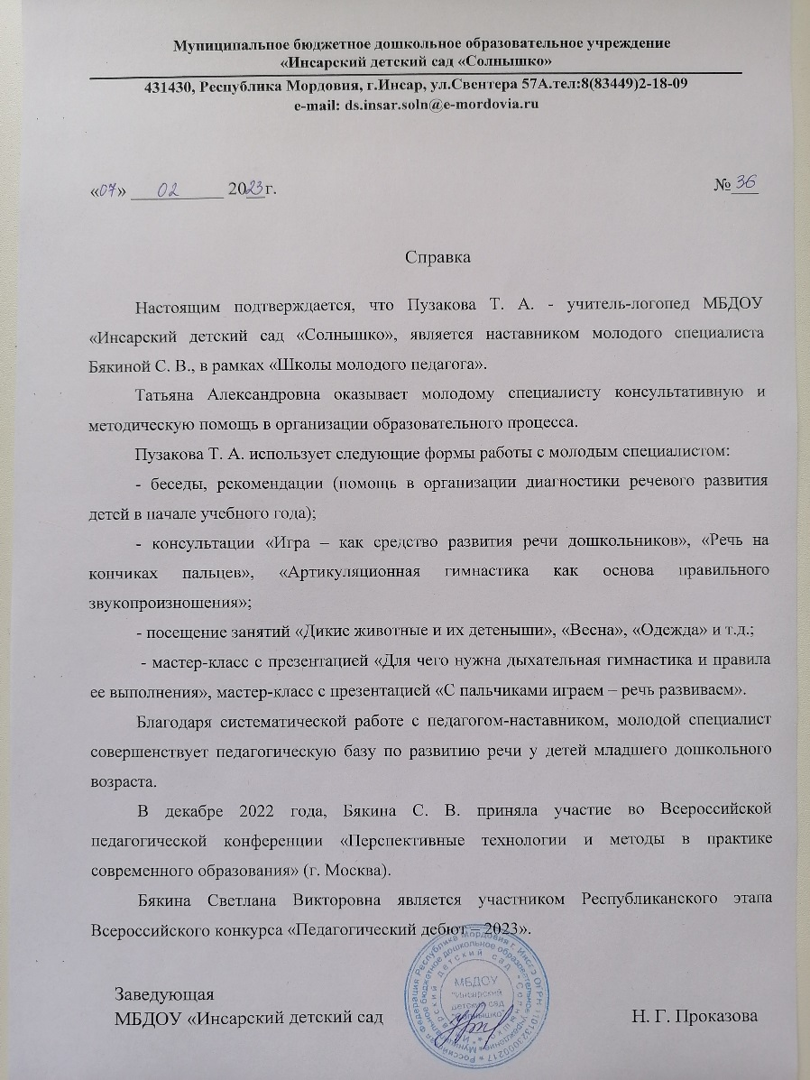
11. Наставничество

Slide 26
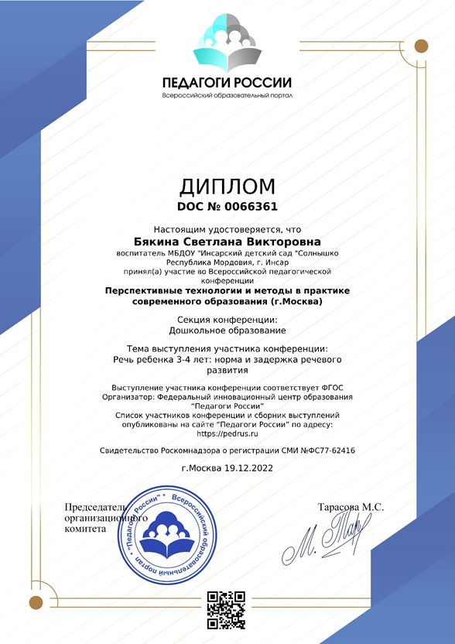

Slide 27
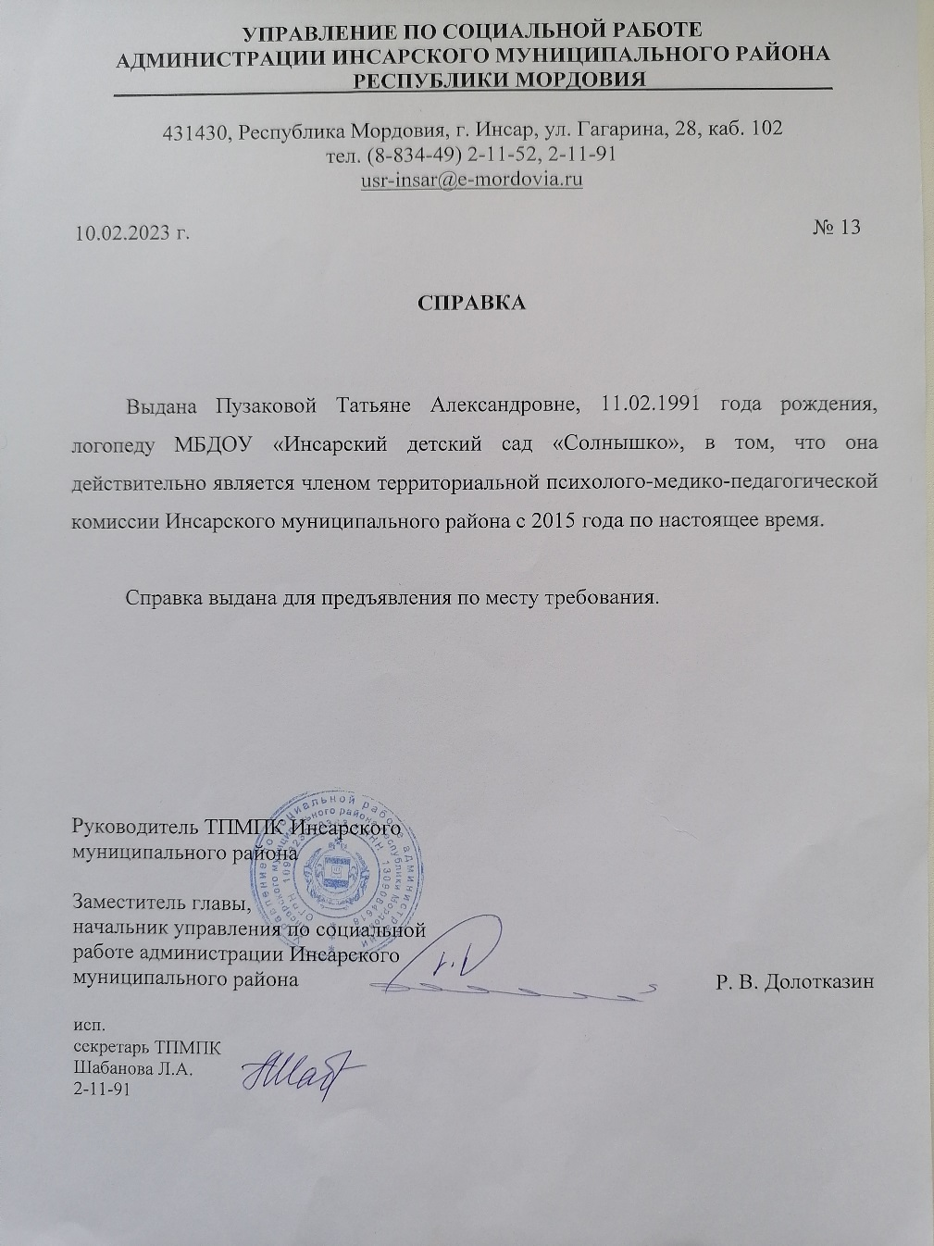
12. Общественно-педагогическая активность педагога: участие в работе педагогических сообществ, комиссиях, в жюри конкурсов

Slide 29
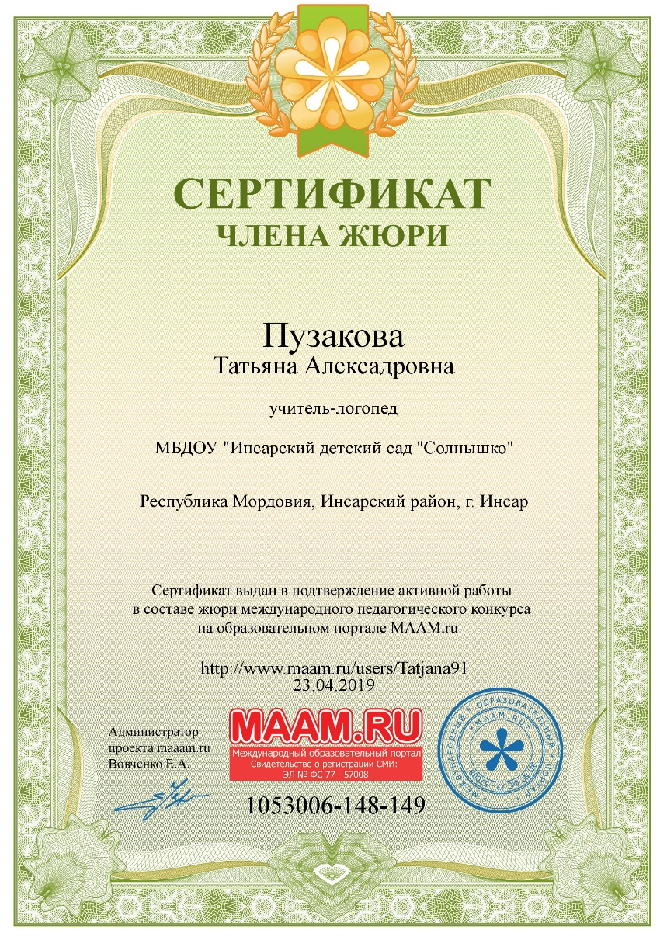

Slide 30
13. Участие педагога в профессиональных конкурсах

Slide 31
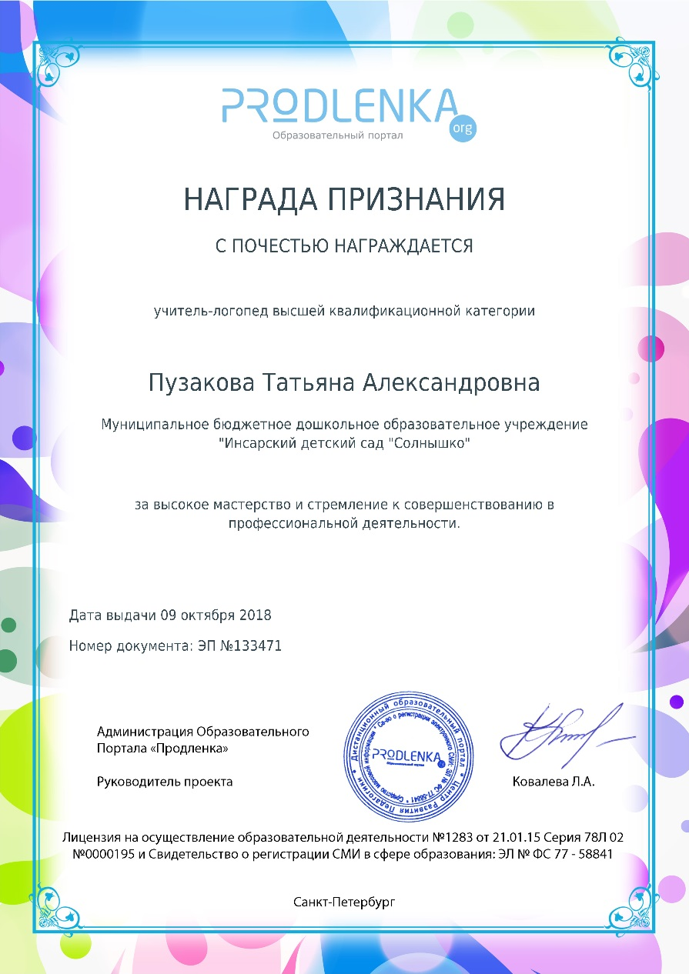
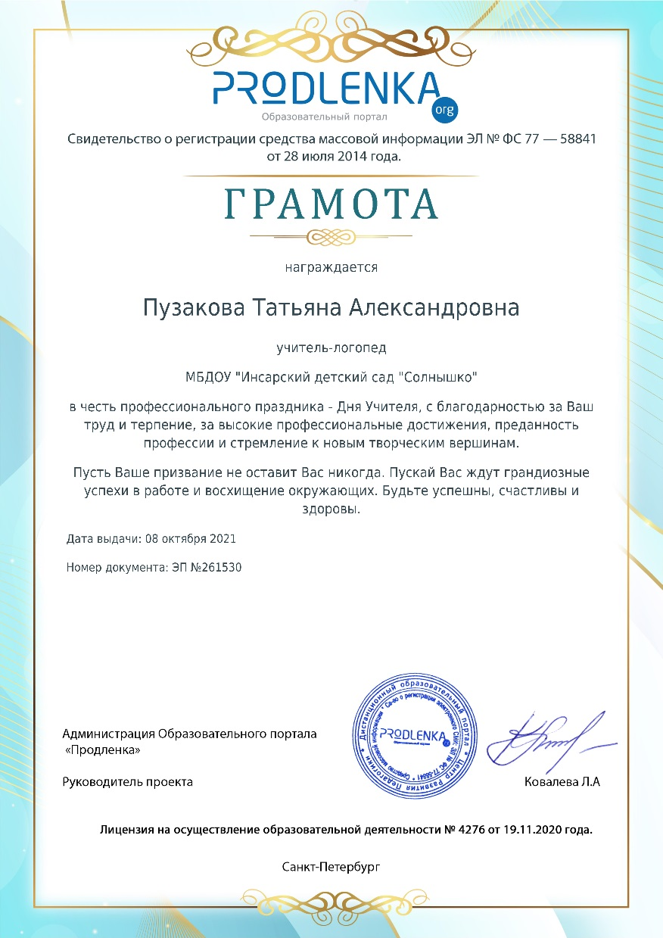
14. Награды и поощрения

Slide 32
